Slide 1
Великие потрясения как Великое Благо. «Руководство к действию!»
Философ-Парадигмолог Синтеза
Петрова Ю.
5 октября 2025 г.
Симферополь, Крым

Slide 2
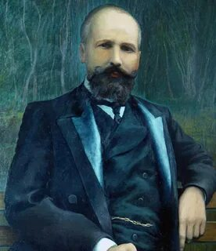

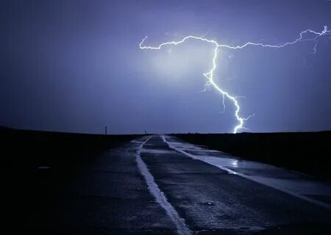
Это о чем?
Вам нужны великие потрясения!
Нам нужна Великая Россия!
Пока гром не грянем – мужик не перекрестится!
П.А.Столыпин

Slide 3

Потрясение - это кризис, тупик, встряска, ломка, шок, изменения…
Внутренние-Внешние
- Внутренние: депрессия, разочарования, выгорание, психо-соматика, болезни и т.п.
- Внешние: обнуление, обрушение, в материи, изменения в профессии, в отношениях и т.п.
Индивидуально-коллективные
- Лично ваши
- Семьи, коллектива, государства, науки, человечества…
Краткосрочные-длительные
Результат:
Обновление Картины Мира
Тотальная смена Образа Жизни (привычки, предпочтения..),
Стиля общения (изменение окружения..),
Условий Жизни..,
Тебя самого, Внутреннего Я..

Slide 4
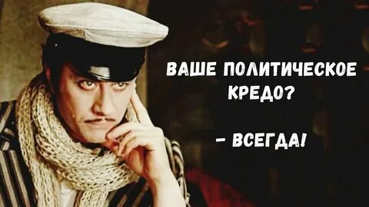
Восемь «ВСЕГДА»:
ВСЕГДА внезапно. НЕИСПОВЕДИМОЕ – точно от Отца
ВСЕГДА непредсказуемо, не просчитываемо! Но внутренне «что-то такое было» - твое с Отцом.
ВСЕГДА с неожидаемым результатом. Настольно - НОВОЕ. Завершение предыдущего.
ВСЕГДА не знаешь, что делать. Предыдущий опыт, старые взгляды, методы, стиль решения не работают. А по-новому еще не знаешь как.
ВСЕГДА рождается вопрос: «За что?» А это «Для чего?»
ВСЕГДА Поиск виноватого. А это – Ты САМ!
Это ВСЕГДА от Отца.
А значит – это ВСЕГДА – для Твоего Роста!

Slide 5

Философия границ или Кризис-Менеджер
Каждый совершенен пред Отцом на данный момент! НО
Пределов совершенства НЕТ и возможности Человека безграничны!
Граница – это разделение между тем, что тебе дано, а что недоступно.
Границы – это пограничная линия Твоего Мира Возможностей.
Кризис – это несостыковка границ, переход и расширение границ на новые.
Новое – это всегда выход за пределы привычных границ, из зоны комфорта, расширение, переход, требующий от каждого:
- Осознания Твоих возможностей..
- Видение границ этого мира..
- Приятия самой возможности существования более высоких, следующих границ.
- Готовность идти в Новое.
- Мужества сделать первый шаг. А это потребует переоценки всего, чем жил ранее.
- Приобретении нового опыта.
- Искренней Веры, даже если результаты сразу НЕ видны..
- Героизма для завершения Старого во имя Нового.

Slide 6
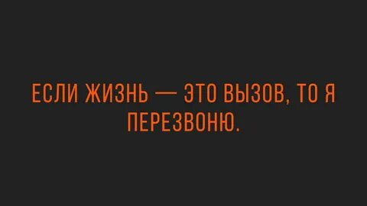


Шесть «П» Стандартом Отца:
Потрясение - это тотальное обновление Основ, Философии, Парадигмы Жизни.
Проблема - Парадигмальный Вызов
Переход – Парадигмализация. Преображение Волей Отца – вхождение в Волю Отца всем Внутренним Миром. Воля Отца – Универсальное Решение.
Парадигмальный Сдвиг – тотальная смена условий, когда предыдущее Ты уже выработал, достиг, испытал.
Перестройка - Новые Условия Жизни – как Итог.
Парадигмолог - когда ТЫ не ждешь «грома», а действуешь опережающе, форсируешь события..

Slide 7

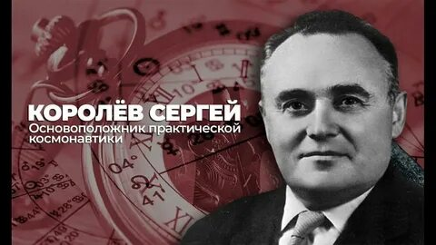
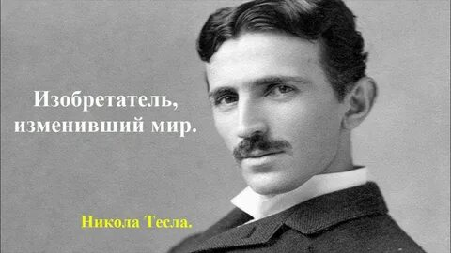
Четыре стадии перехода:
1.Этого не может быть, потому что не может быть никогда
2. Что-то в этом есть.
3. Приятие.
4. Как мы без этого были?
Примеры:

Slide 8
Универсальные критерии Парадигмального сдвига:
Первая стадия - раз­рушения старой доминирующей Парадигмы, сопровождается:
Тяжёлыми переходными состояниями.
Обострением противоречий.
Неустойчивостью и неопределённостью будущего.
Состоянием, при котором существующие средства до­стижения целей становятся неадекватными.
Непредсказуемостью ситуаций и проблем.
Разрушением привычного внутреннего мироустройства.
Отказом старых механизмов регуляции, контроля и управления.
Попытками вернуться в «старое доброе время»
Вторая стадия - созидания, становления новой Парадигмы, сопровождается:
Обретением свободы для проявления своей индивиду­альности.
Самостоятельными решениями и выборами.
Принятием Нового.
Экспериментами без гарантий.
Отсутствием возможностей вернуться в старое.
Принятием ответственности за собственные решения.

Slide 9
ВОЛЯ -
Да будет Воля Твоя, Отец!
Воля ВСЕГДА несет НОВОЕ
Любое действие – это Воля
Воля – универсальный Инструмент решения проблем, вопросов!
Кризис – завершение ВОЛИ ОТЦА
Выход из Кризиса - НЕОБХОДИМО ПОПРОСИТЬ НОВУЮ ВОЛЮ ОТЦА
ЗАПОЛНИТЬ ЕЮ ТЕЛО И ВЕСЬ ВНУТРЕННИЙ МИР
ДЕЙСТВОВАТЬ ВОЛЕЙ ОТЦА
Новая Воля - это Во­ля Отца, которая внутренне заряжает Дух
Парадигма - это всегда концентрация новой Воли Отца на новое развитие и исполнение, но не раздумыванием, а действием.
Нет Парадигмы, нет нового Духа - нет Достижений.

Slide 10
Парадигмальные Инструменты Внутреннего Саморазвития
Отец - Источник развития, частью которого каждый Субъект является в несоизмеримой выразимости предельностью своего осуществления.
Части– от 3х до 512 Частей
Частности - 64 Частностей - базо­вых парадигмальных фундаментальных явления Отца, организу­ющие весь спектр нелинейных уровней нашего Внутреннего мира.
8-ричность Субъекта – развитие от Человека до Отца в действии Волей Отца.
Огни Частностей - 64 фундаментальности Синтеза от Огня Синтеза до Огня Движения.

Slide 11
Парадигмальные Методы Внутреннего Саморазвития
Контакт с Отцом - прямое светское общение с источником Жизни
Жизнь Частями – по Образу, Подобию и Стандарту Отца
Частности – Движения, Ощущения, Чувства, Мысли, Смыслы, Сути, Идеи..Условия, Время, Синтез как у Отца...
8-ричность Субъекта – Внутренний Рост Человеком, Посвященным, Служащим…Учителем…Отцом
Огни Частностей – свободное оперирование Огнем Синтеза, Воли, Мудрости, Любви.. Отца

Slide 12
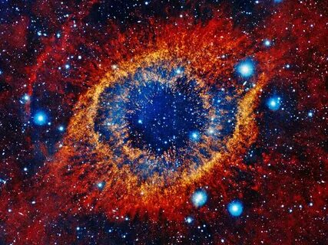
Парадигмальный Взгляд
Кто?
Где?
Как?
Чем?
Кем?
Почему?
Зачем?
Куда?
Видение взаимосвязей
Синтезирование Нового

Slide 13
Что мешает?
Привычки, привязки к прошлому
Страх перед НЕВЕДОМЫМ
Незнание как действовать ПО-НОВОМУ

Slide 14

Если у тебя тупик, то УЖЕ:
Ты вырос из предыдущих целей, дел, отношений, общений, планов…
Готов идти в Новое
Отец дает, поддерживает, помогает, чтобы ТЫ ВЫРОС!
Осталось – действовать!

Slide 15

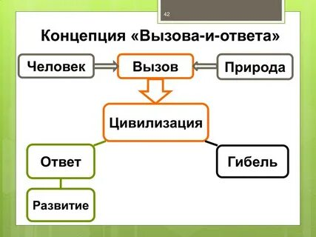
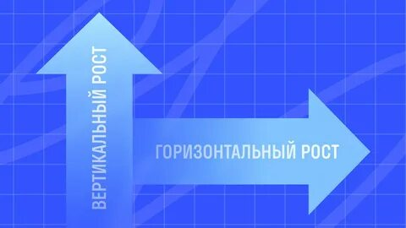
Куда расти вглубь или Кто такой Субъект?
Отец
Аватар
Владыка
Учитель
Ипостась
Служащий
Посвященный
Человек

Slide 16
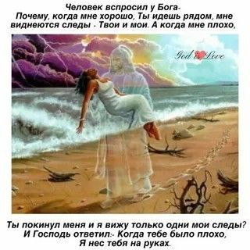
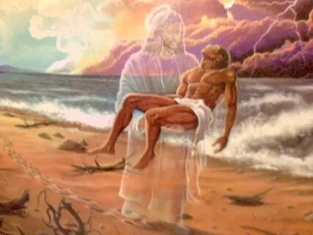
В момент потрясений помощь Друга:
Ты – НЕ Один.
Синтез частей - Полнота Картины Мира
Синтез мыслей, смыслов, идей и т.п. –
полнота выводов
Вышестоящий вид Жизни, Субъектность от Человека до Отца – Иная Позиция Наблюдателя
У Отца всегда есть Инструмент - Дом Отца (ИВДИВО)
У Отца всегда есть Метод – Метод Синтеза

Slide 17
Руководство к действию:
Слиянность с Источником Жизни.
Просьба завершить все предыдущее неактуальное.
Просьба наделить Новым Синтезом в сферу Дома Отца. (Преображает Условия Жизни, пережигает неактуальное, синтезирует новый ШАГ Нового Я).
Просьба наделить Новой Волей в Тело. (Вдохновляет, парадигмализируя, выстраивает Новый Путь «Куда?»).
Просьба наделить Новой Мудростью в Разумение.(Озаряет Новыми Методами, «Как действовать?».
Просьба наделить Новой Любовью в Сердце.(Заряжает Силами для действий).
БЛАГОДАРИМ ЗА ВНИМАНИЕ!

